Slide 1


2018
部门招新宣传ppt模板
你喜欢的一切我们这里全都有

Slide 2
协会
宣言
社团口号：
以吾命护吾兄弟之情.以吾血捍我帮会之谊；
社团宣言：
兄弟是我们一生的依靠！我们不畏惧一切艰难.因为我们身边依然有我们的兄弟；我们不退缩一切困苦,因为我们身上依然批负欲血狼团；没有永远的朋友，只有永远的兄弟；让我们歃血为盟，让我们同甘共苦，让我们肝胆相照；让我们的身体，流淌勇者的血液，让我们的灵魂接受；让我们一起，实现这个美丽的梦想！

Slide 3


CONTENTS
1. 社团简介
2. 社团特色
3. 社员风采展示
4. 我们需要你

Slide 4
PART01
社团简介

Slide 5
社团简介
学生会外联部在主席团的领导下主要以拓宽院、校际交流工作为主题，以增进校企合作关系为工作重点，本着“一切为了同学，为了一切的同学，为了同学的一切”的宗旨，向外展示学校学生的真我风采，努力提高学生会在社会上的知名度，为学生会各项活动筹集资金，对学生会活动的顺利进行起着不可或缺的作用，外联部担负着学生会对外交流联络的工作，是学生会中的一个重要部门，是联系社会与学校的桥梁。向内为学生会各项活动筹集资金、寻求合作机会。所以外联部不仅要开展大型的品牌交流活动，而且要努力拉取赞助以保证学生会中央财政和日常支出。同时也要协助各部门为展开其活动，在人员、资金、物品等多方面予以支持。

Slide 6

部长介绍
皮皮虾
大一学年院学生会外联部成员、校学生会外联部部长。
座右铭
具有成功意识的人一定会成功，随意容许自己产生失败意识的人必定失败一次 。
奖项荣誉01
奖项荣誉02
您的内容打在这里，或者通过复制您的文本后，在此框中选择粘贴。
您的内容打在这里，或者通过复制您的文本后，在此框中选择粘贴。

Slide 7




主要成员介绍
二丫
副部长
三毛
财务部长
二蛋
副部长
铁柱
宣传部长
工作经历：大一学年院学生会外联部成员、校学生会外联部成员
工作格言： 没有完美的个人，只有完美的团队
工作经历：大一学年院学生会外联部成员、校学生会外联部成员
工作格言： 没有完美的个人，只有完美的团队
工作经历：大一学年院学生会外联部成员、校学生会外联部成员
工作格言： 没有完美的个人，只有完美的团队
工作经历：大一学年院学生会外联部成员、校学生会外联部成员
工作格言： 没有完美的个人，只有完美的团队

Slide 8
社团组织机构
+
+
财务部
宣传部
编辑部
+
+
外联部
网络部
活动部

Slide 9
PART02
社团特色

Slide 10

咱社团是？
学生会
是你最好的锻炼实际能力的平台

Slide 11

咱社团做什么？
社团
的工作
校际交流、校内各大活动的赞助及对外联络等
日常工作
晚会主持人晚礼服、演员化妆赞助以及礼仪接待工作
活动
支持
组织策划
各种宣讲会的策划组织工作

Slide 12
咱社团做什么？
媒体
高校社团精神
商家
只有创意
没有框架
追求品质
不出次品
我们，从未停止过追寻
您的内容打在这里，或者通过复制您的文本后，在此框中选择粘贴，并选择只保留文字。您的内容打在这里，或者通过复制您的文本后，在此框中选择粘贴，并选择只保留文字。

Slide 13
社团日常事务
配合学校党、团委中心工作，宣传党的路线、方针和新时期的工作重点等。
负责系内各部主办的各类活动的宣传、策划工作和其他设计，确实落实工作。
定期征集同学关于系生活、活动的作品，报道系内动态，及时反映广大同学思想状况。
培养多能实干的宣传干部，充实和壮大宣传队伍，同时抓好各班的宣传工作。
负责系专项墙报的宣传工作和宣传栏的管理工作。
推广学生会、团委务实进取、勇于开拓的良好形象，促进学生会团委与社会经济实体的关系。

Slide 14
PART03
风采展示

Slide 15

社团成员全家福
第一排
代用名
代用名
代用名
代用名
代用名
代用名
代用名
代用名
第二排
代用名
代用名
代用名
代用名
代用名
代用名
代用名
代用名
代用名
代用名
第三排
代用名
代用名
代用名
代用名
代用名
代用名
代用名
代用名
第四排
代用名
代用名
代用名
代用名
代用名
代用名
代用名
代用名

Slide 16
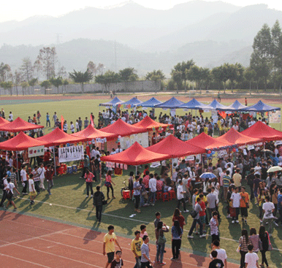
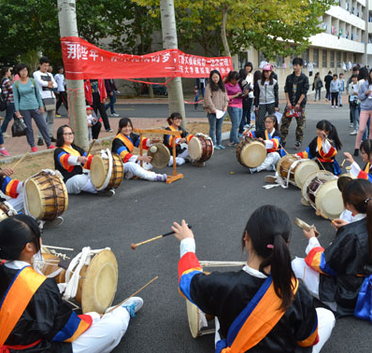
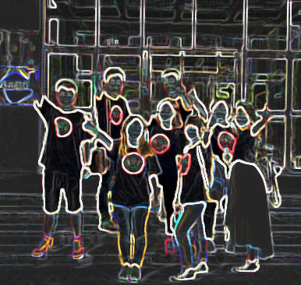
社团活动简介
此处添加标题
此处添加标题
此处添加标题
单击此处编辑您要的内容，建议您在展示时采用微软雅黑字体
单击此处编辑您要的内容，建议您在展示时采用微软雅黑字体
单击此处编辑您要的内容，建议您在展示时采用微软雅黑字体

Slide 17



活动成果展示
多参加社团活动是你最好的锻炼实际能力
多参加社团活动是你最好的锻炼实际能力
多参加社团活动是你最好的锻炼实际能力

Slide 18

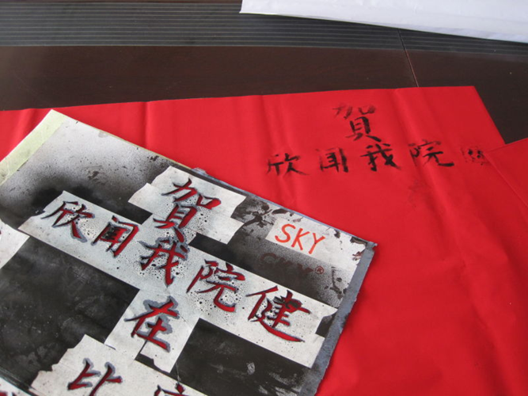

活动成果展示
单击此处编辑您要的内容，建议您在展示时采用微软雅黑字体
单击此处编辑您要的内容，建议您在展示时采用微软雅黑字体
单击此处编辑您要的内容，建议您在展示时采用微软雅黑字体

Slide 19
PART04
我们需要你

Slide 20

社团目标设定
你想先一步步入社会吗
你想成为学院与外界沟通的桥梁吗
你想锻炼与人沟通的能力吗
你想学习怎么拉赞助吗

Slide 21

加入社团你将收获
结交兄弟院校朋友，分享不同精彩；
提升沟通技能以及策划、组织才能；
精彩纷呈、充分彰显人才能的舞台；
挑战自我，积累丰富社会经验。

Slide 22

你需要具备的能力
良好的
沟通能力
有一定的策划和组织才能
踏实肯干
有持之以恒
的激情
有相关的
活动经验

Slide 23

报名地址
招新时间：
2018年9月4日
招新地点：
XX楼302室
联系QQ ：
123456789

Slide 24
2018
社团招新
你喜欢的一切我们这里全都有

